Slide 1
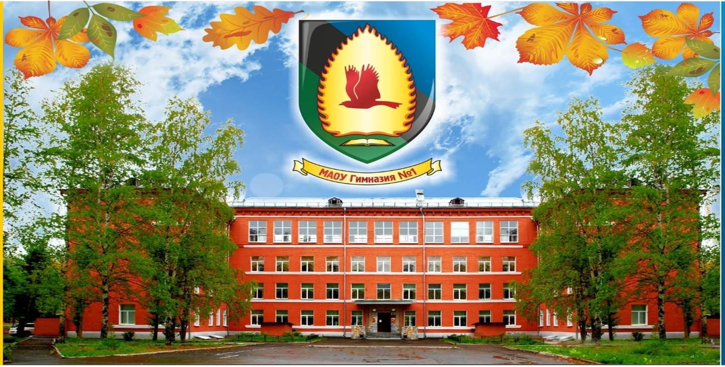
МАОУ «Гимназия №1» г. Перми
Команда ЮИД «Перекресток»
предупреждает

Slide 2
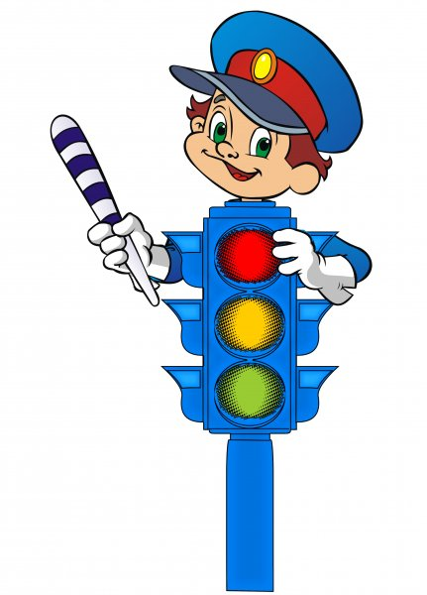
За 5 месяцев 2023
года в Перми
зарегистрировано 40 ДТП
с участием несовершеннолетних
в возрасте до 16 лет,
в результате которых
42 ребёнка получили травмы!

Slide 3
За 5 месяцев 2023 года
в Индустриальном районе
зарегистрировано 7 ДТП
с участием н/л до 16 лет.
По вине взрослых - 5 ДТП,
в результате которых
7 детей получили травмы.
По невнимательности н/л
зарегистрировано 2 ДТП,
в результате которых
2 ребёнка получили травмы.

Slide 4
Будь внимателен!
С приходом тепла растёт число
ДТП с участием мототранспорта,
мопедов, скутеров. электросамокатов.
Основные нарушения ПДД - это
переход проезжей части в неположенном месте,
нарушения со стороны велосипедистов
и невнимательность на дороге!

Slide 5
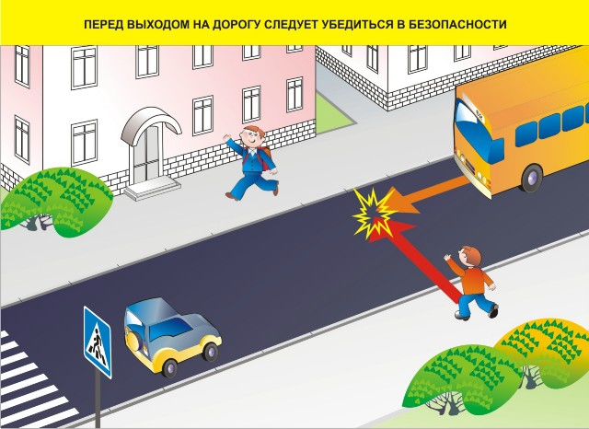
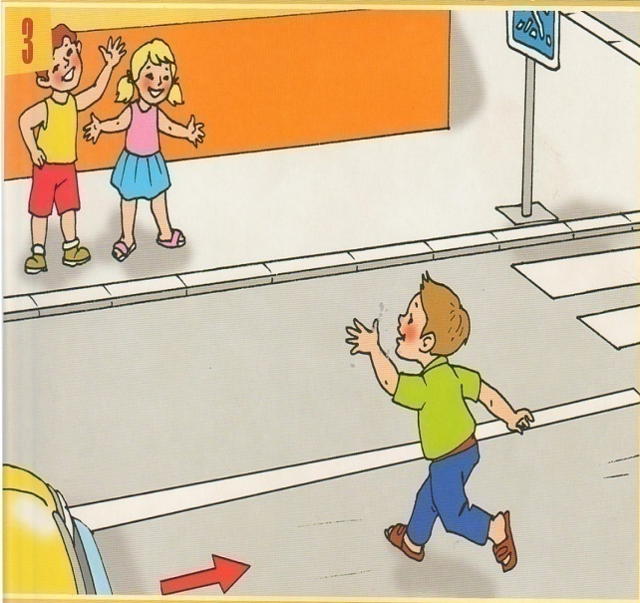
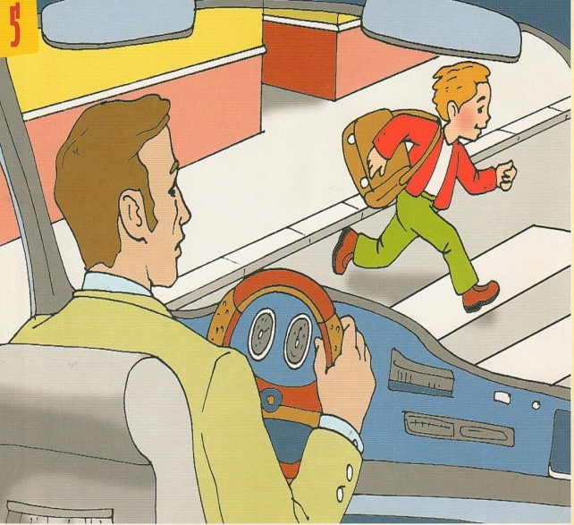

Умный пешеход никогда не выбежит на дорогу, даже если это место для перехода. Он пойдет спокойно, потому что для водителя выскочивший на дорогу человек - всегда неожиданность, и неизвестно, сумеет ли водитель с этой неожиданностью справиться. Знай правила безопасности пешеходов, не нарушай их, научись применять в жизни!
Главное правило безопасного поведения - предвидеть опасность. Замедли шаг, прислушайся, когда подходишь к арке, углу дома - в общем, к любому месту, откуда может неожиданно выехать машина.

Slide 6

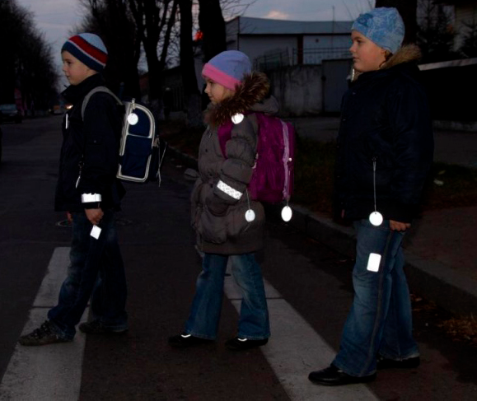
Оберег на дороге
Чем ярче – тем безопаснее!
Световозвращающие элементы – лучшие защитники пешеходов
на дороге в темное время суток.
Такой «маячок-светлячок» виден
на расстоянии 350-400 метров.
Чем больше таких «светлячков»,
тем лучше и безопаснее.
П.4.1 ПДД РФ вступает в силу с 01.07.2015г., об обязательном использовании световозвращающих элементов вне населенных пунктах в темное время суток.

Slide 7
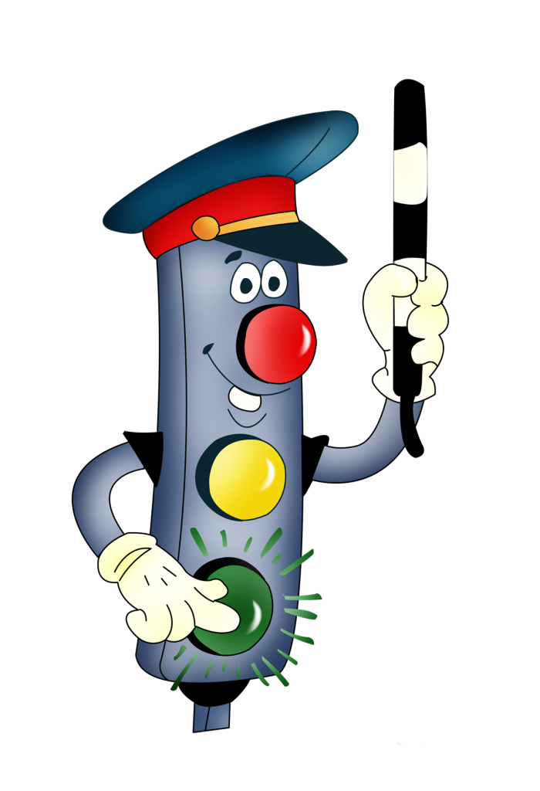
Добрых и безопасных всем дорог!

